Slide 1
Ley de Eficiencia Energética Sector Público – 21.305
Subsecretaría de Energía
Septiembre 2022

Slide 2
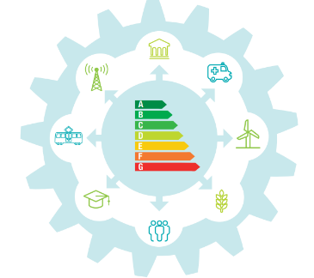
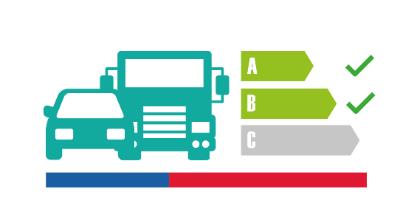
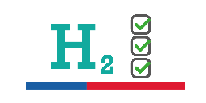
Ley sobre Eficiencia Energética N°21.305
Gestión energética de grandes consumidores
Gestión energética de grandes consumidores
Estándares de eficiencia para vehículos
Etiquetado energético
de edificaciones
Estándares de eficiencia para vehículos
Institucionalizar la eficiencia energética
Etiquetado energético
de edificaciones
Institucionalizar la eficiencia energética
Otros contenidos en la ley
Gestión de energía en el sector público.
Interoperabilidad para vehículos eléctricos.
Depreciación acelerada para vehículos eléctricos
Normativa hidrógeno
Ministerio de Energía | 2

Slide 3
Ley de Eficiencia Energética 21.305 (13 febrero 2021)
1. Obligaciones para el Sector Público Art. 5 Ley de Eficiencia Energética:
Reporte de Información al Ministerio de Energía
Consumo de energía (inmuebles superficie > 500 m2)
Información caracterización de inmuebles
Designación de Gestores Energéticos
Capacitación del Gestor Energético (6 meses)
2. Gradualidad en aplicación de obligaciones
Si el reglamento se promulgara el 2022:
2023: Todas los servicios públicos adheridos al PMG de EE
2024: Instituciones Centralizadas
2025: Instituciones Descentralizadas
2026: Todas las instituciones (MUNICIPIOS)

Slide 4
Reglamento Ley EE – Decreto Supremo N°28 de 2021
El 13 de septiembre de 2022 fue publicado en el diario oficial, el Decreto Supremo N° 28 de 2021, del Ministerio de Energía, que aprueba reglamento sobre gestión energética de los consumidores con capacidades de gestión de energía y de los organismos públicos en sus artículos 7 y 8, a que se refieren los artículos 2° y 5° de la Ley 21.305, cuerpo legal que promueve el uso racional y eficiente de los recursos energéticos.
IMPORTANTE: Este reglamento aplica para el Sector de Industrias y para el Sector Público. Los artículos del sector público son solo los artículos 7 y 8.

Slide 5
Reglamento Ley EE – Decreto Supremo N°28 de 2021 – Artículo 7
En lo que respecta a la declaración de información de caracterización de los inmuebles utilizados, para su cumplimiento deberá registrarse la información del sub módulo “Información General” del módulo “Mi Unidad”.
En relación al reporte de consumo de energía, deberán reportar consumo energético de todas las fuentes energéticas (además de electricidad y gas de red), de aquellas unidades en alguna de las siguientes condiciones:
Superficie construida mayor o igual a 500 m2
Carga de ocupación menor a 10 metros cuadrados por persona
Unidades que correspondan establecimientos de salud
Unidades que correspondan a laboratorios clínicos
Notas importantes:
Al igual que para el cumplimiento del Indicador de Eficiencia Energética, quedan exceptuadas de reportar consumo aquellas unidades que comparten medidor o que no tengan acceso a la información de facturación.
El período de reporte para el cumplimiento de la ley del año 2023, es el que comprende noviembre 2021 a octubre 2022.
Para el reporte de las fuentes energéticas distintas a electricidad/gas de red, se podrán declarar consumos en forma simplificada, sin la digitación en la plataforma de los datos de las facturas. Para la declaración, bastará subir facturas o un archivo zip con un conjunto de facturas. También será posible subir un excel que tenga el resumen de las compras de un período, detallando para cada una de ellas al menos la fecha de compra y su costo ($).
Verificación de cumplimiento: 9 de febrero 2023

Slide 6
Reglamento Ley EE – Decreto Supremo N°28 de 2021 – Artículo 8
En lo que respecta a la designación de gestores energéticos será necesario que la designación se haga vía oficio dirigido al Subsecretario de Energía (de acuerdo al anexo 1 de la Guía de Apoyo) y los gestores designados deberán aprobar el curso de gestión de energía en la plataforma de Capacitación.
Verificación de cumplimiento: 9 de junio 2023

Slide 7
¿Preguntas?

